Slide 1


Slide 2
ხარიტონ ახვლედიანის სახელობის მუზეუმი მეფუტკრეობა აჭარაში
ხარიტონ ახვლედიანის
სახელობის მუზეუმის
მეცნიერ-მუშაკი
შორენა მახარაძე

Slide 3
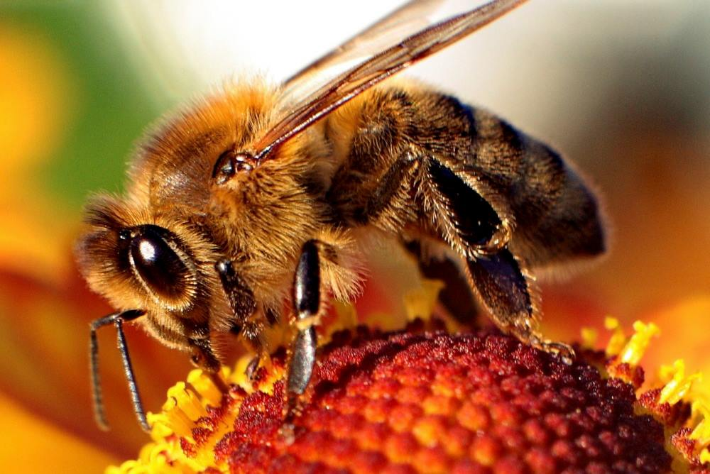
მეფუტკრეობა აჭარაში

Slide 4
მეფუტკრეობა აჭარაში
მეფუტკრეობა სოფლის მეურნეობის ერთ-ერთი უძველესი დარგია. ქართული ეთნოგრაფია მეფუტკრეობის შესწავლის არაერთი მრავალსაუკუნოვანი ტრადიციებით დასტურდება, საინტერესოა რომ ქართველები მეფუტკრეობას და თაფლის შენახვას 5500 წლის წინ ეწეოდნენ.
ფუტკრის სამშობლოდ სამხრეთ აზია ითვლება, რადგან აქ ბინადრობსს ფუტკრის ყველა სახის წარმომადგენელი, აქედან კი ყველგან გავრცელდა. არსებობს ფუტკრის მრავალი სახეობა. საქართველოში კი გავრცელებულია ქართული ანუ კავკასიური ფუტკარი.
ქართული მთის რუხი ანუ კავკასიონის რუხი ფუტკარი უხსოვარი დროიდან ცხოვრობს კვკასიის დიდ და პატარა მთის კალთებზე. გარეგნობით სადად დაფერადებულია. პირველად რუს აკადემიკოს პალასის მიერ იქნა აღწერილი 1773 წელს კავკასიის ფუტკარი და მას ბრტყელ თათიანი უწოდა. პალასის მიერ აღწერილი იყო კავკასიის ყვითელი ფუტკარი, ყვითელი ზოლით.
აჭარაში ფუტკარი გავრცელებული უნდა იყოს ლაზეთიდან ჭოროხის ხეობაში, შავი ზღვის პირის მიდამოებში, აჭარისწყლის ხეობაში და შემდეგ მთელ აჭარაში.

Slide 5
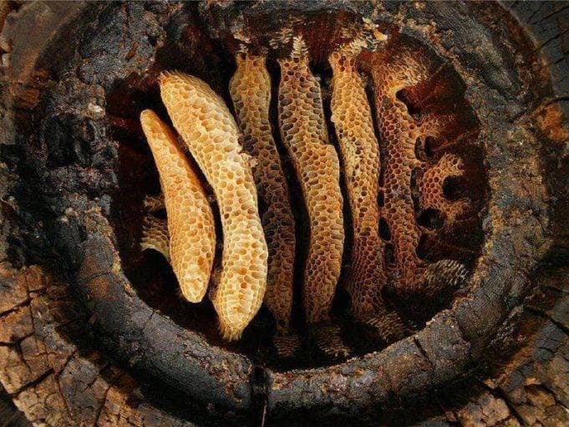
უძველესი აღმოჩენები
2023წელს ბორჯომის რაიონის სოფელ საკირესთან აღმოაჩინეს ძვ. წ. IV ათასწლეულის შუა ხანებით დათარიღებული ყორღანი. არქეოლოგიური გათხრების დროს იპოვეს ორი კერამიკული ჭურჭელიც, სადაც თაფლი იყო ჩასხმული. ლაბორატორიული კვლევების შედეგად დადასტურდა, რომ თაფლი 5500 წლის წინანდელია.
აქამდე თაფლის უძველეს კერად ეგვიპტე ითვლებოდა, რადგან 3000 წლის წინანდელი თაფლი ტუტანხანომის საფლავში აღმოჩინეს და მისი ანალოგი არ მოიძებნება.
ბორჯომში ჩატარებულმა არქეოლოგიურმა კვლევამ კი დაადასტურა, რომ საქართველო არა მხოლოდ ვაზის, არამედ თაფლის სამშობლოც არის.

Slide 6
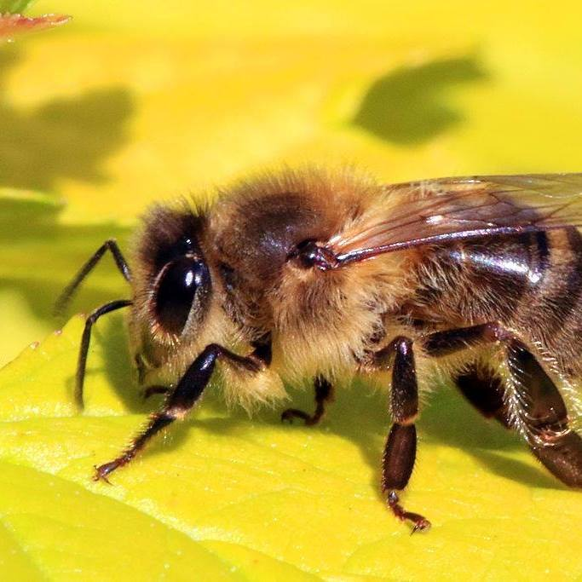
ქართული მთის რუხი ანუ კავკასიური ფუტკარი
ქართული მთის რუხი ფუტკარი ხასიათდება გამოკვეთილი თვისებებით-გრძელი ხორთუმი, ზომიერი ნაყრიანობა, დაბალი ტემპერატურის გამძლეობა და თვინიერება.
მისი უნიკალურობის შესახებ მსოფლიომ 1961 წელს გერმანიაში, ქალაქ ერფურტში, მებაღეობის საერთაშორისო გამოფენაზე შეიტყო. ჩხოროწყუს საჯიშე მეურნეობიდან წაყვანილმა ფუტკრების ორმა ოჯახმა 97,3კგ თაფლი შეაგროვა და ოქროს მედალი დაიმსახურა. სწორედ რუხმა ფუტკარმა შეძლო ყველაზე დიდი რაოდენობის თაფლის მოგროვება თავისი გრძელი ხორთუმის დამსახურებით. მისი სიგრძე დაახლოებით 7,23მმ.
ქართულმა ფუტკარმა კიდევ ორჯერ, 1965წელს, ქ. ბუქარესტში და 1971 წლის აგვისტოში ქ.მოსკოვში მეფუტკრეობის საერთაშორისო კონგრესზე მოიპოვა ოქროს მედალი და მთელ მსოფლიოში გაითქვა სახელი.

Slide 7
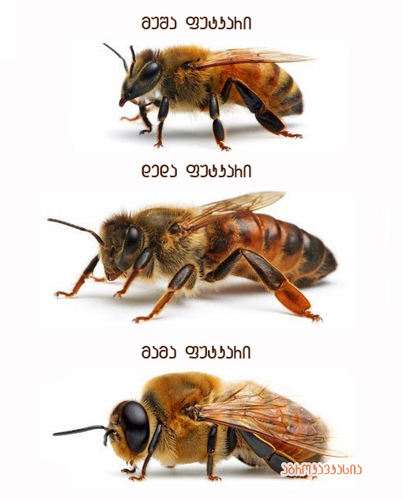
ფუტკრის ოჯახი
ფუტკრის იჯახი შედგება-ერთი დედის, მრავალი ათასი მუშა და რამდენიმე ათასი მამალი ფუტკრისგან.
მუშა ფუტკარი სქესობრივად მდედრია, აქვს გრძელი ხორთუმი, მისი ტანის სიგრძე 12-14მმ, მასა 100მგ აღწევს. აქვს ფიჭის შენების ინსტიქტი , აგროვებს და გადაამუშავებს საკვებს, ზრდის ახალ თაობას, იცავს ბუდეს და სხვა.
დედა ფუტკარი- დედა ფუტკარს აქვს დიდი ტანი (20-25მმ), მოკლე ხორთუმი, ის ერთადერთი სრულყოფილი დედალია, რომელიც ნაყოფიერდება მამლისაგან და განაყოფიერებულ კვერცხებს დებს. კვერცხის რაოდენობა სეზონის აქტიურ პერიოდში დღე-ღამეში 1500-2000ცალამდე აღწევს. მისი სიცოცხლის ხანგრძლივობა 4-5 წლამდე გრძელდება.
მამა ფუტკარი- მამალი ფუტკარი გაზაფხულზე ჩნდება და ზაფხულის ბოლომდე ოჯახშია. მათ მხოლოდ განაყოფიერებული ფუნქცია აქვთ. ტანად დიდები არიან, მოკლეხორთუმიანები. არა აქვს მუშაობის უნარი. ვითარდებიან განუყოფიერებული კვერცხიდან.

Slide 8
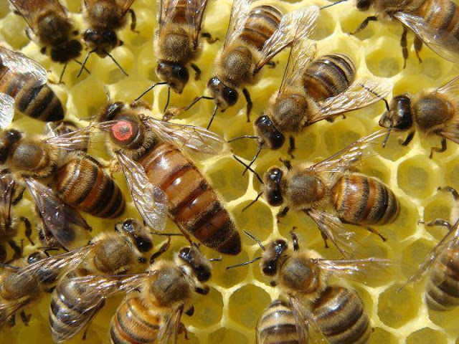
ფუტკრების მუშა პროცესი

Slide 9
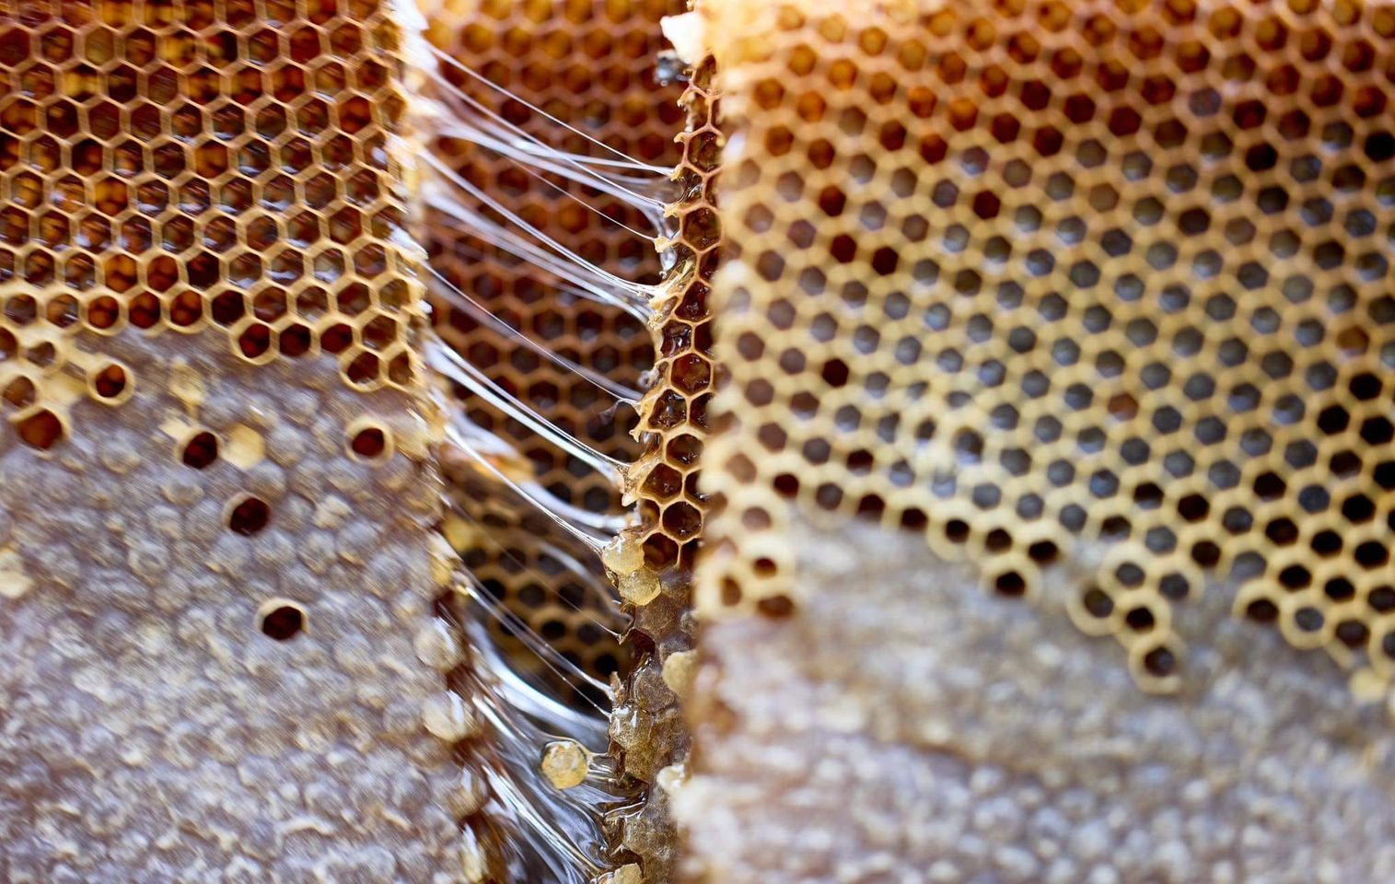
ფუტკრის ფიჭა
ფუტკრის ფიჭა ფუტკრების კონსტრუქციაა, რომელიც დამზადებულია ცვილისაგან. ფუტკრები მას იყენებენ საკვების შესანახად (თაფლი და ჭეო) და შთამომავლობის გამოსაყვანად. ასევე ეს არის ფუტკრების ბუდე.
ფიჭა შედგება ექვსკუთხედი, პრიზმული უჯრებისაგან, რომელიც მოქცეულია ორივე მხარეს. ფიჭის ზომა დამოკიდებულია სკის ფორმაზე და ზომაზე. ერთი ფუტკრის უჯრაზე იხარჯება დაახლოებით 13 მილიგრამი ფიჭა.

Slide 10
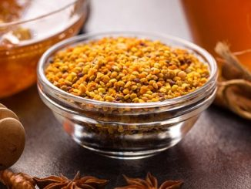
ფუტკრის ჭეო
ჭეო ფუტკრის ნატურალური პროდუქტია. იგი არის ფუტკრის მიერ სკაში შემოტანილი და ფიჭის უჯრებში ჩატკეპნილი ყვავილის მტვერი, რომელსაც ფუტკარი ამდიდრებს მის მიერ გამომუშავებული სადედე ფუტკრის რძით, ფერმენტებით, აკონსერვებს თაფლით და გადაბეჭდავს ცვილით.
ჭეო განსაკუთრებით სასარგებლოა ადამიანის ძლიერი გონებრივი და ფიზიკური დატვირთვის დროს. ჭეო აწესრიგებს ნივთიერებათა ცვლას და აქვს ბუნებრივი გზით წონაში კლების საოცარი ეფექტი.
ჭეო წარმატებით გამოიყენება მედიცინაში სხვადასხვა დაავადებათა დროს.
ჭეო გამოიყენება როგორც პროფილაქტიკური ისე სამკურნალო მიზნით.

Slide 11
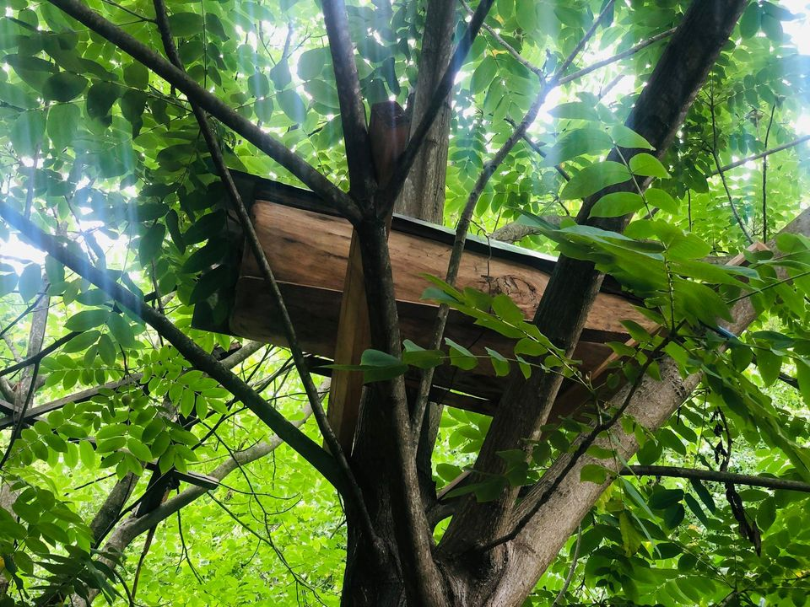
ჯარას სკა ხეზე

Slide 12
ჯარა სკის ისტორია
ჯარა ანუ გეჯას სკა არის ორ ნაწილად გაყოფილი ხის მორისგან გამოთლილი ქართული ფუტკრის სკა, რომელიც ფუტკრების მოშინაურების მიზნით საქართველოში უძველესი დროიდან გამოიყენება. ფუტკარი ჯარას სკაში ფიჭას მთლიანად თვითონ აშენებს. დღესდღეობით ჯარას სკები საქართველოში ძირითადად აჭარის რეგიონში გვხვდება.
ჯარას სკის წარმოშობის ისტორია, თუ როდის გაჩნდა საქართველოში არ არსებობს, თუმცა, ადგილობრივი მოსახლეობის ინფორმაციის თანახმად უძველესმა მკვიდრებმა ფუტკრები ხის ფუღუროებში აღმოაჩინეს და იმ ადგილს ტყეში ,,ხე-ფუტკარა“ უწოდეს. მოგვიანებით ადამიანებმა შეაგროვეს გარეული ფუტკრის ნაყარი და სპეციალურად ორ ნაწილად გაჭრილ ხის მორის შუაგულში მოათავსეს. შემდეგ დათვებისთვის მიუწვდომელ ადგილას დაალაგეს. ჯარა სკას დღესაც მოიხმარენ დასავლეთ საქართველოში, კერძოდ მაღალმთიან აჭარაში.
ძველ დროში მოსახლეობა ჯარა სკებს ტყის შუაგულში მაღალზე, ცაცხვის ხეზე ათავსებდნენ, ჯარა სკების განთავსება ხდებოდა ასევე კლდეებზე ზღვის დონიდან დაახლოებით 1200 მეტრზე. შემდეგ მოსახლეობამ საკუთარ სახლებთან ახლომდებარე ბაღებში დაიწყეს მისი განთავსება.

Slide 13
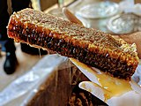
ჯარას თაფლი
ჯარა ქართული ტრადიციული სკაა. ფუტკარი ჯარას სკაში ფიჭას მთლიანად თვითონ აშენებს.
ჯარას სკებიდან მოსავალს წელიწადში მხოლოდ ერთხელ-შემოდგომის დასაწყისში ყვავილობის დასრულების შემდგომ იღებენ. ასეთი სკიდან თაფლის ამოღება უფრო შრომატევადია, თაფლის მოსავალს ორი ადამიანის ჩართულობა სჭირდება.
პირველ რიგში, მეფუტკრე აღებს სკას და შიგნიდან ამოწმებს არის თუ არა საკმარისი თაფლი. შემდეგ მეფუტკრე ფიჭას სკის ნახევარი ნაწილიდან ისე ჭრის, რომ არ ეხება მეორე ნახევარს, სადაც ფუტკრის ოჯახი ბინადრობს.
ჯარას თაფლი 100% სუფთა და ველურია!
კავკასიური მთის რუხი ფუტკარი ჯარას ბინადარია. საქართველო ამ სახელგანთქმული ფუტკრის ჯიშის სამშობლოა.

Slide 14
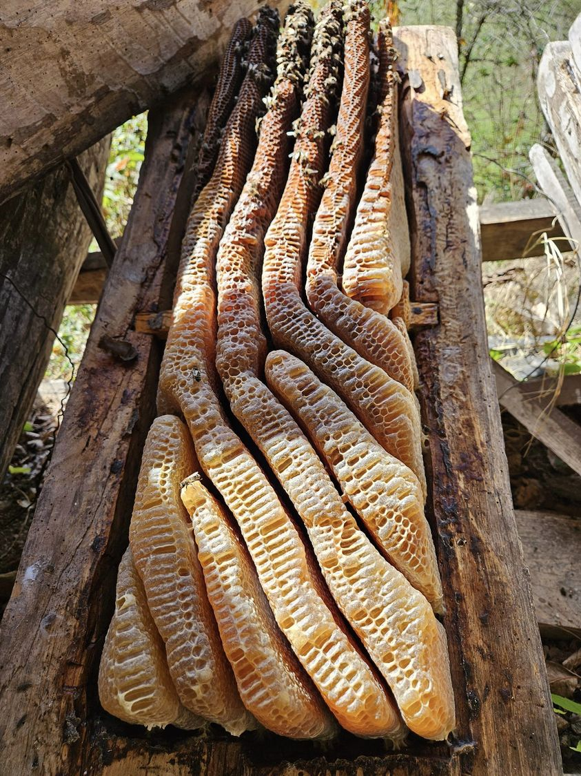
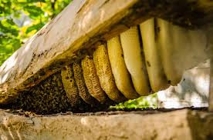
ჯარაში ფიჭების განლაგება

Slide 15
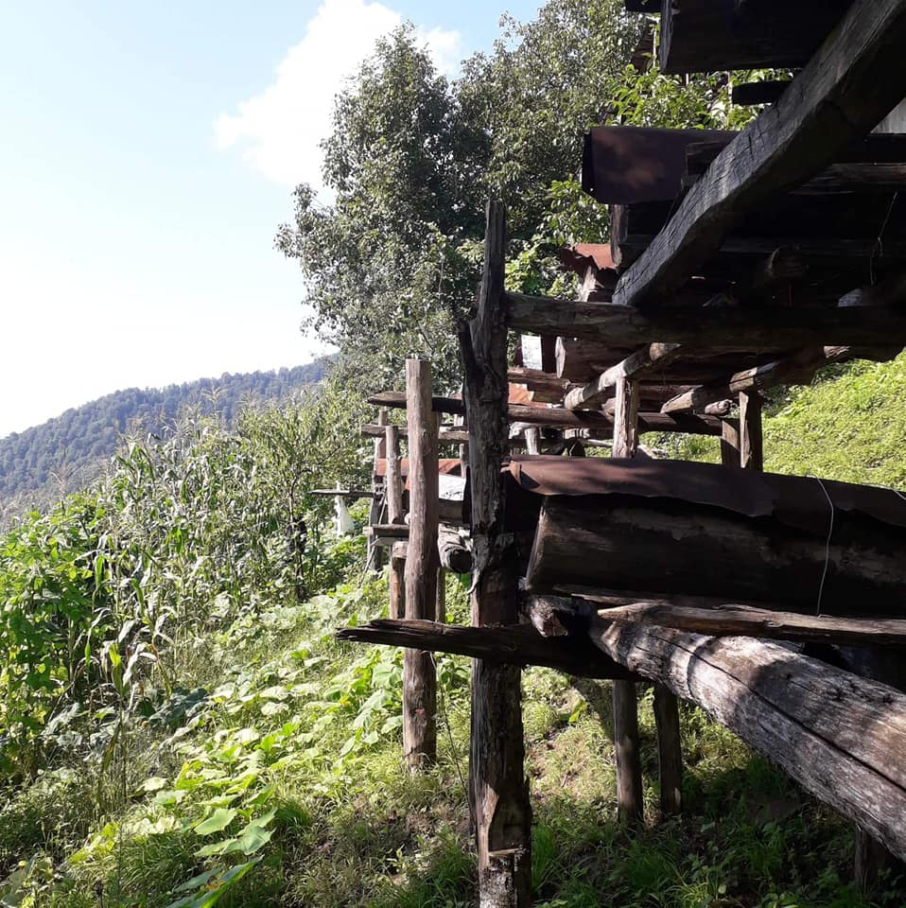
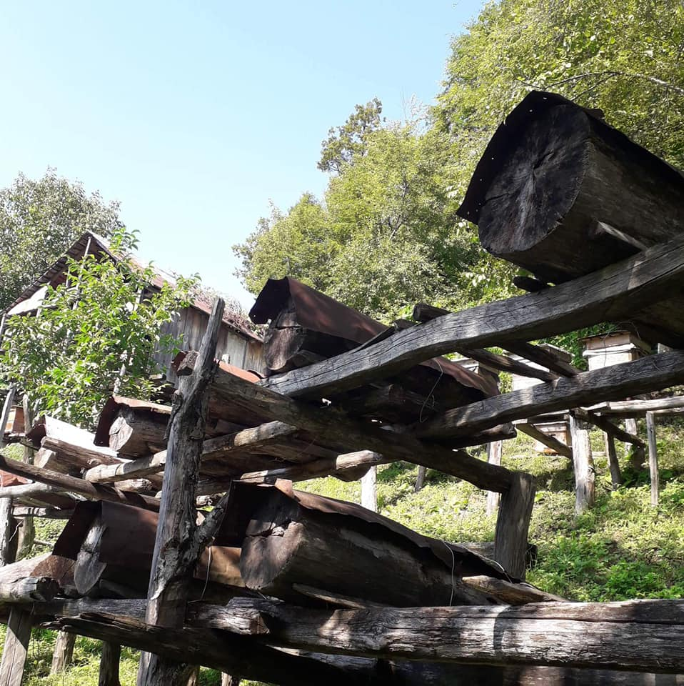
გეჯური მეფუტკრეობა

Slide 16
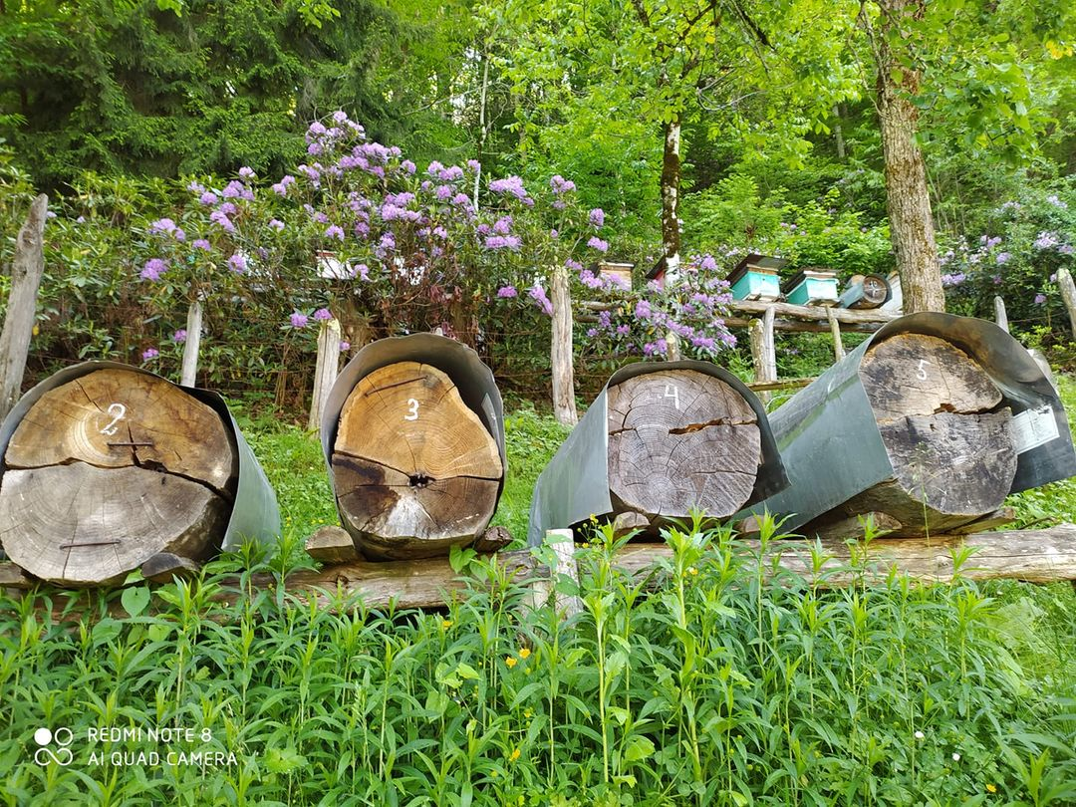
სკების განლაგება

Slide 17
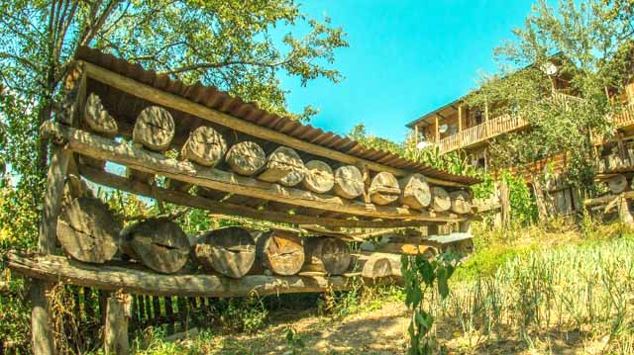
სკების განლაგება კარ-მიდამოში

Slide 18
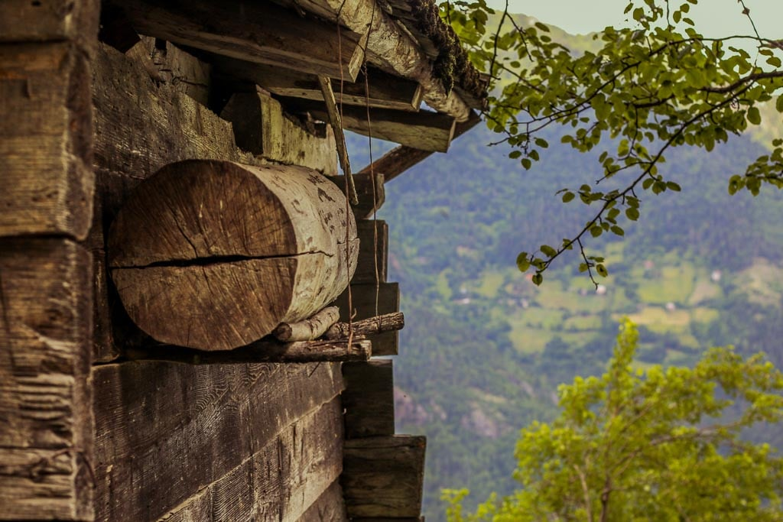
სახლის კედელზე მიმაგრებული ჯარა სკა

Slide 19
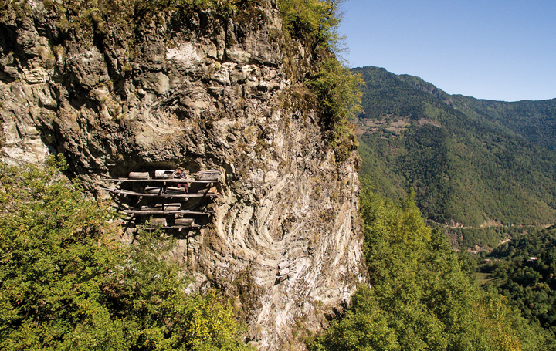
კლდეზე მიმაგრებული სკები

Slide 20
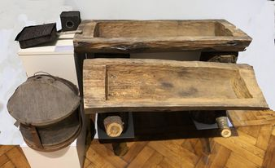
მეფუტკრეობაში გამოყენებული ინვენტარი
მუზეუმში დაცული ექსპონატები:
1. სანაყრე- ფუტკრის გადასაყვანი;
2.საფუტარი (საბოლებელი);
3. ჭურჭელი ფუტკრის საკვების;
სკა- როგო.

Slide 21
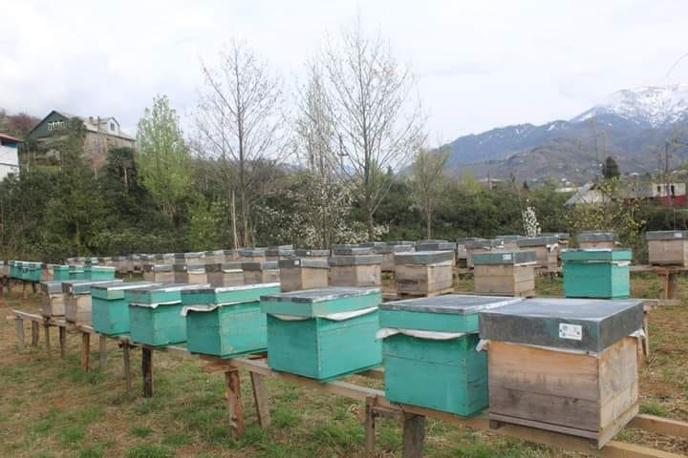
ჩარჩოიანი სკები
სკა-ფუტკრის ხელოვნური საბინადრო შედგება რამდენიმე ძირითადი ნაწილისაგან: კორპუსის, ფსკერის, სახურავის, საკუჭნაოსა და ჩარჩოებისაგან. სკაში ფიჭები ჩამაგრებულია ჩარჩოებზე, რომელთა ამოღება შეიძლება. სკა უნდა აკმაყოფილებდეს ფუტკრის ბიოლოგიურ მოთხოვნებს. მისი ნაწილები კარგად უნდა იყოს მორგებული ერთი მეორეზე.
პირველი ჩარჩოიანი სკა 1789 წელს შვეიცარიაში გუბერმა შექმნა.
1814 წელს პროკოფივიჩმა რუსეთში დაამზადა ოთხსართულიანი, ჩარჩოიანი სკა.
1851 წელს ამერიკაში მეფუტკრე ლორენ ლანგსტორმა შექმნა თანამედროვე სკა.სკები ორ ტიპად დააწყო: ვერტიკალურად და ჰორიზონტალურად.
შვეიცარიელმა მეფუტკრემ ასეთ სკებს მრავალკორპუსიანი უწოდა. ისინი ცნობილი არიან დადან-ბლატის სახელით. ასეთ სკებს ბევრ ქვეყანაში დღესაც წარმატებით იყენებენ.

Slide 22
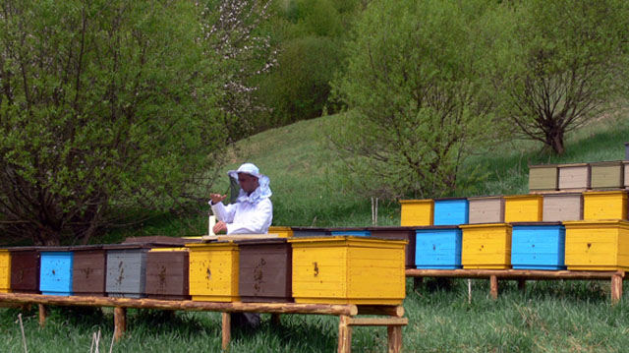
თანამედროვე ტიპის ჩარჩოიანი სკების განლაგება

Slide 23
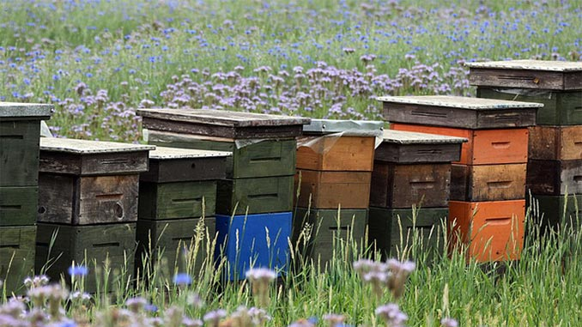
მრავალკორპუსიანი ჩარჩოიანი სკები

Slide 24
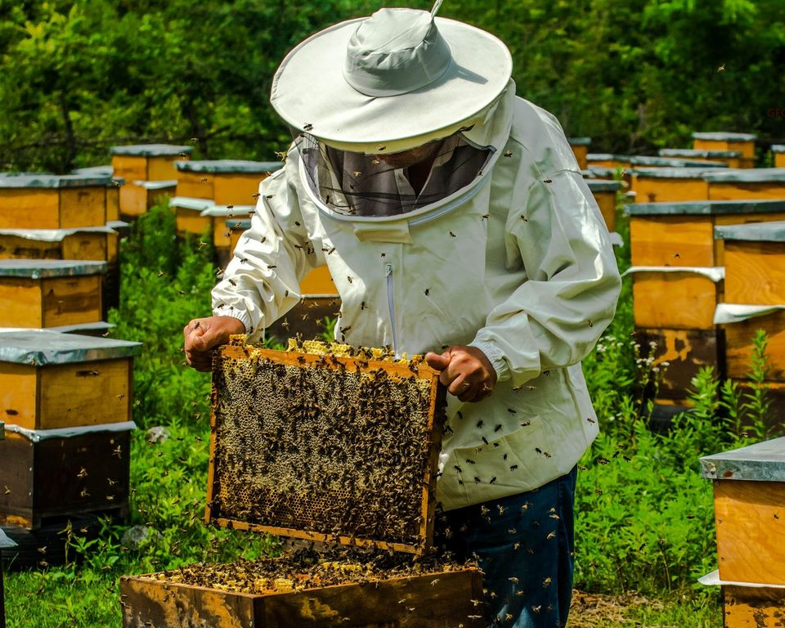
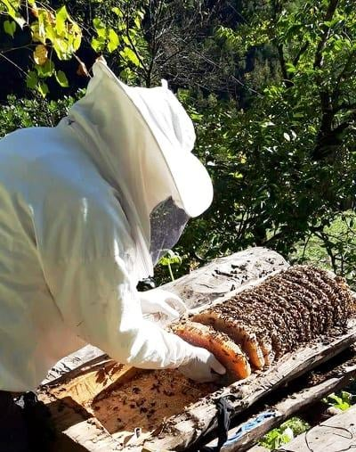
მეფუტკრე თაფლის ხილვის დროს

Slide 25
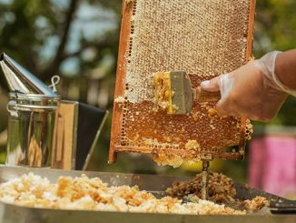
როგორ ხდება თაფლის დაწურვა?
თავდაპირველად სკიდან ამოიღებენ ჩარჩოს, ორივე მხრიდან აათლიან ფიჭას, შემდეგ ჩარჩოს მოათავსებენ თაფლის საწურ აპარატში, რის შემდეგაც საწურს ხელით ატრიალებენ, წნევის ძალით, ტკბილი ბლანტი სითხე ფიჭიდან იღვრება. შემდეგ დაწურული თაფლი ჭურჭელში გადმოდის.
ფუტკრის ერთი ოჯახი საშუალოდ 20-დან 30-მდე კილოგრამამდე თაფლს იძლევა.

Slide 26
თაფლოვანი მცენარეები
მეფუტკრეობის განვითარება და პროდუქტიულობა პირდაპირ დაკავშირებულია თაფლის მომცემი რესურსების, როგორც კულტურულ ისე ველური მცენარეების მოხერხებულ გამოყენებაზე, ფუტკრის მომთაბარეობაზე.
თაფლოვან მცენარეებს ფუტკარის გამოკვების და მოსავლიანობის გადიდების საქმეში დიდი მნიშვნელობა აქვს.
თაფლოვანებს ეკუთვნის მცენარეები,რომლებიდანაც ფუტკრები აგროვებს ნექტარს და შემდეგ ორგანიზმში გადამუშავებით გარდაქმნის თაფლად.
თაფლოვან მცენარეებს მიეკუთვნება: ვაშლი, მსხალი, ატამი, ბალი, ალუჩა, შინდი, ზღმარტლი, ხურმა, კაკალი, თხილი. ციტრუსების კულტურები- მანდარინი, ლიმონი, ფორთოხალი, ციტრონი და სხვა. ასევე ევკალიპტი, ტუნგო, მუშმულა, ფეიხოია, ჩაი, დაფნა, კომში და ბოსტნეული კულტურები.

Slide 27
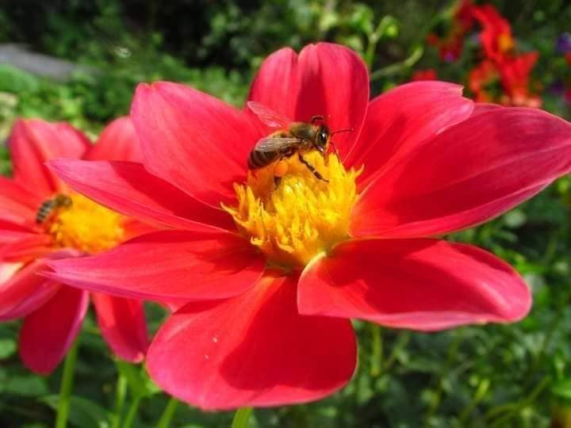
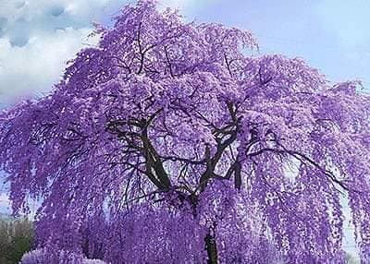
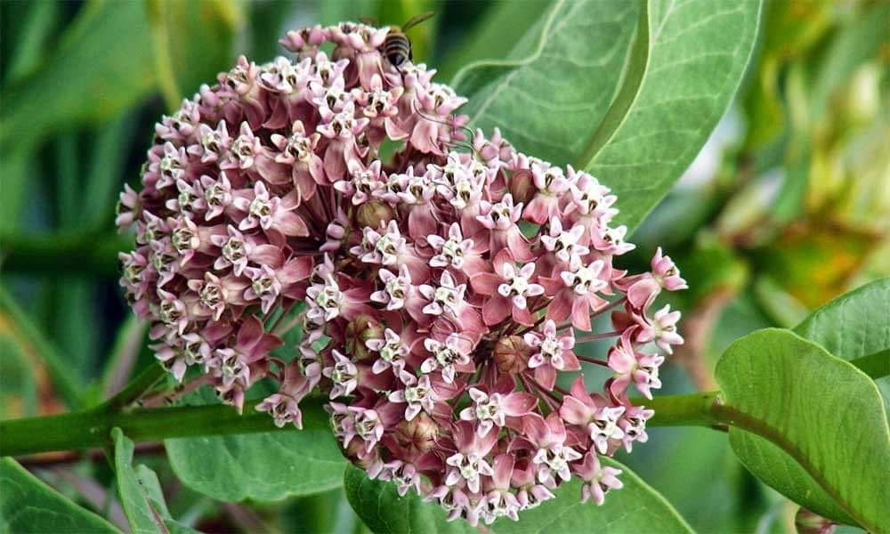
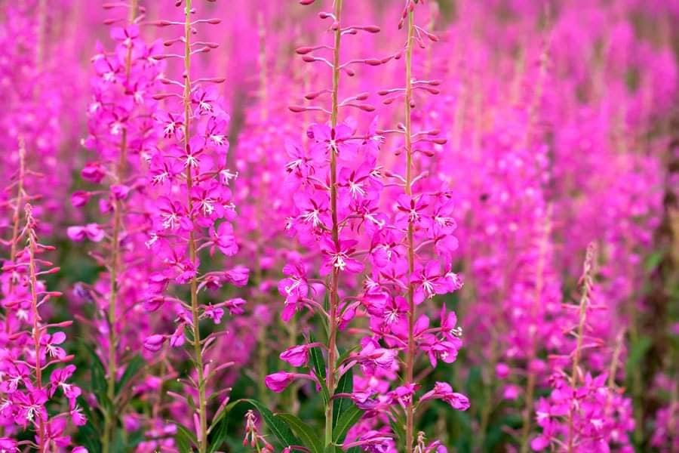
თაფლოვანი მცენარეები

Slide 28
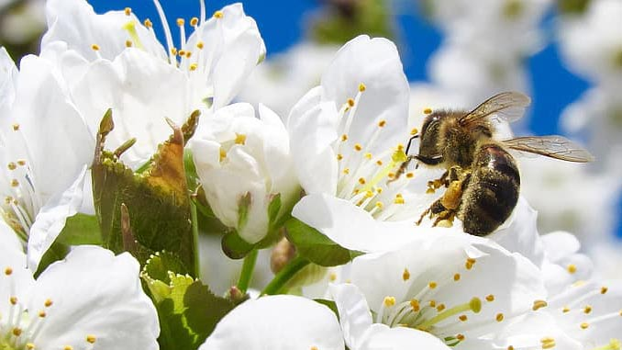
ფუტკარი დამტვერვის დროს

Slide 29
ეს საინტერესოა
ალბერტ აინშტაინმა თქვა, რომ ფუტკარი გაქრება დედამიწის ზურგიდან, ადამიანს ოთხი წელიც არ დაჭირდება გასაქრობად.
იცოდით, რომ მსოფლიოში ერთ-ერთ პირველ მონეტაზე ფუტკრის სიმბოლოა გამოსახული?
იცოდით, რომ თაფლი შეიცავს ცოცხალ ფერმენტებს?
თაფლი უმჯობესია მიირთვათ ხის კოვზით, თუ ვერ იპოვნეთ, გამოიყენეთ პლასტმასის!
იცოდით, რომ თაფლი შეიცავს ნივთიერებებს, რომელიც ეხმარება ტვინს უკეთ მუშაობაში?
იცოდით, რომ თაფლი ერთ-ერთი იშვიათი საკვებია დედამიწაზე, რომელსაც შეუძლია სიცოცხლის შენარჩუნება?
იცოდით, რომ აფრიკაში ფუტკრებმა ადამიანები შიმშილისგან იხსნა?
საკმარისია თუ არა ერთი კოვზი თაფლი ადამიანის სიცოცხლის შესანარჩუნებლად 24 საათის განმავლობაში?
იცოდით, რომ ფუტკრის მიერ წარმოებული პროპოლისი ერთ-ერთი ყველაზე ძლიერი ბუნებრივი ანტიბიოტიკია?
იცოდით, რომ მსოფლიოს დიდი იმპერატორის ცხედრები ოქროს კუბოში დაკრძალული და შემდეგ თაფლით დაფარეს, რათა არ გაფუჭებულიყო?
იცოდით, რომ ფუტკრის რძე წარმატებით გამოიყენება 54 დაავადების მკურნალობისას?
იცოდით, რომ 60-დან 90 პროცენტამდე საკვებს მწერების საშუალებით, დამტვერვით და პირველ ყოვლისა ფუტკრების დახმარებით ვიღებთ.

Slide 30
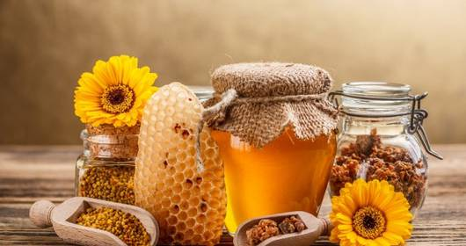
თაფლის პროდუქცია
ფუტკარი ექვსი სახის ეკოლოგიურად ნატურალურ პროდუქტს იძლევა:
1. თაფლს;
2. დინდგელს;
3. ცვილს;
4.ყვავილის მტვერს-ჭეოს;
5. ფუტკრის რძეს;
6.ფუტკრის შხამს.

Slide 31
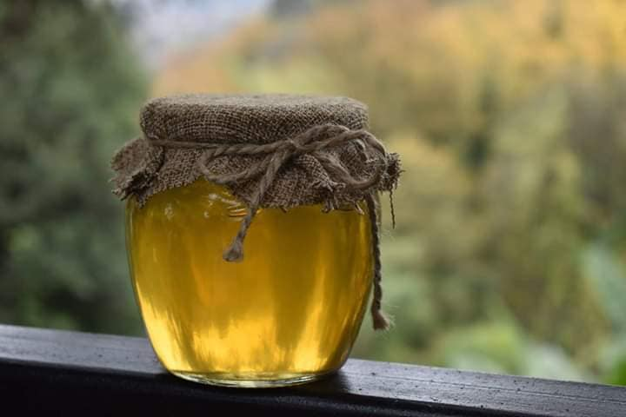
თაფლიანი წყალი
თაფლიანი წყალი აწესრიგებს საჭმლის გადამამუშავებელ სისტემას. აუმჯობესებს ყველა სასიცოცხლო ორგანოს მუშაობას. ამაღლებს იმუნიტეტს, კურნავს ქრონიკულ სურდოს, ბრონქიტს და გამოაქვს ნახველი.
თაფლიანი წყლით შეგიძლიათ გაიწმინდოთ სახე. ის კვებავს კანს, მას გლუვს, ხავერდოვანსა და ნაზს ხდის. ეს გახლავთ ერთდროულად უძველესი და თანამედროვე კოსმეტიკა და ის შეუცვლელია.
თაფლიანი წყლის სამკურნალო დანიშნულებით მიღება რეკომენდირებულია უზმოზე, დილით. ერთი ჭიქა თაფლიანი წყალი ერთდროულად უნდა დალიოთ. ეს ძალიან მნიშვნელოვანია.სითხე პირდაპირ ნაწლავებში მოხდება, რის შემდეგაც სისხლი შეიწოვს.

Slide 32
ფუტკრის მსოფლიო დღე
ფუტკარი უდიდესი სარგებლობის მომტანი მწერია, რომელიც ადამიანის საკეთილდღეოდ მრავალი ათასწლეულის განმავლობაში შრომობს. მეცნიერთა აზრით ფუტკარი დედამიწაზე 50-80მილიონ წელზე დიდხანს ცხოვრობს. პირველად ადამიანები ველური ფუტკრის თაფლის შეგროვებით იყვნენ დაკავებული, მოგვიანებით მათ ,,მოათვინიერეს“ იგი, რათა ესარგებლათ ფუტკრის მიერ წარმოებული ყველა სასარგებლო პროდუქტით: თაფლით, ცვილით, დინდგელით, ჭეოთი, ფუტკრის რძით, ფუტკრის შხამით. ადამიანების მიერ დამზადებული სკების გამოსახულება ჩვ. წ. აღ-მდე 3000 წლით თარიღდება. ასეთი სურათები აღმოჩენილი იყო ძველი ეგვიპტისა და ისრაელის სამეფოს ტერიტორიაზე.
ფუტკარი ბუნებაში ყველაზე უფრო შრომისმოყვარე მწერია, რომელსაც უდიდესი სიკეთე მოაქვს ადამიანების, მცენარეებისა და გარე სამყაროსათვის. აღსანიშნავია, რომ მთელ მსოფლიოში, ხეხილისა და მებაღეობის სასურსათო კულტურების სამი მეოთხედი საჭიროებენ დამტვერიანებას, რომელსაც შრომისმოყვარე ფუტკარი ასრულებს.
ფუტკრის მსოფლიო დღეს მთელ პლანეტაზე 20 მაისს აღნიშნავენ. იგი დაარსდა იმიტომ რომ ადამიანთა ყურადღება მიექცია მეფუტკრეობის პრობლემებისადმი და ხაზი გაესვა ფუტკრის მნიშვნელობას ეკო-ბალანსისა და პლანეტის ,,ჯანმრთელობის“ შენარჩუნების საქმეში.

Slide 33


Slide 34
აჭარის მეფუტკრეობის ბიზნეს ასოციაცია
აჭარის მეფუტკრეობის ბიზნეს ასოციაცია, აჭარის სავაჭრო-სამრეწველო პალატასთან არსებული ასოციაციაა. იგი 2016 წელს დაარსდა და ამჟამად აჭარის რეგიონს 120-ზე მეტ მეფუტკრეს აერთიანებს.
ასოციაციის მიზნებია: მეფუტკრეთა ინტერესების წარმოჩენა და დაცვა ადგილობრივ და საერთაშორისო დონეზე; ბიზნესის ხელშეწყობა, ასოციაციის წევრების კვალიფიკაციის ამაღლება და ტრენინგების ორგანიზება. აჭარის (ბათუმის) ყოველწლიური თაფლის ფესტივალის ორგანიზება, ცნობადობის ამაღლება, ადგილობრივი მეფუტკრეების ასოციაციებში მოზიდვა, როგორც ადგილობრივ ისე საერთაშორისო დონეზე.
2021 წლის 26 იანვარს საქართველოს კულტურული მემკვიდრეობის დაცვის ეროვნული სააგენტოს საფუძველზე, ჯარაში თაფლის წარმოების ტრადიციას საქართველოს არამატერიალური კულტურული მემკვიდრეობის ძეგლის სტატუსი მიენიჭა.
2017 წელს გადაღებულია ქართული დოკუმენტური ფილმი ,,ჯარა“, რომელშიც წარმოდგენილია აჭარის ველურ ბუნებაში ერთწლიანი მოგზაურობა, სადაც მთავარი გმირები სწორედ ჯარა სკა და მისი ბინადარი ფუტკრებია.

Slide 35
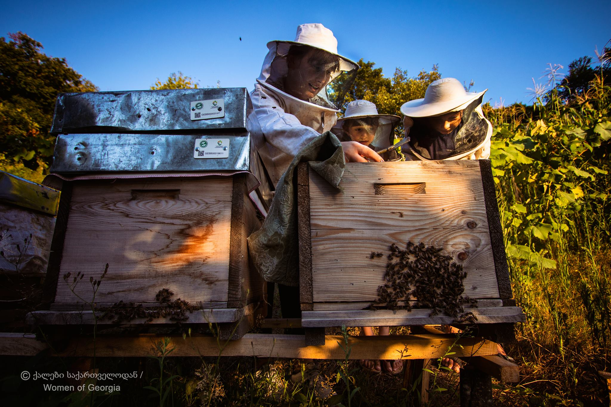
ქალები საქართველოდან
ცნობილი ქართველი მეფუტკრე აჭარიდან ქალბატონი-მანანა ბოლქვაძე დიდიხანია დაინტერესებულია მეფუტკრეობით.
წალკაში ცხოვრების დროს ქალბატონმა მანანამ სოფლის მეურნეობის სამინისტროს წარმომადგენლებთან ახალი ბიზნეს იდეა წარმოადგინა. შეიქმნა მეფუტკრეთა კოოპერატივი, სადაც სამი ქალი გაერთიანდა-მანანა ბოლქვაძე, დედა და მისი ბავშვობის მეგობარი. შეიძინეს ფუტკრების ოჯახები და დაიწყეს მეფუტკრეობის წარმოება. კოოპერატივში ეხლა 19 ქალია, სულ მთლიანობაში 405 ოჯახი ფუტკარი ჰყავთ და თაფლს ერთი სტანდარტით აწარმოებენ, ესტონეთიდან ხარისხის სერთიფიკატიც მიიღეს და ცდილობენ ბიო თაფლი აწარმოონ, სადაც მცენარეებისგან ფუტკრის დაავადების საწინააღმდეგო პრეპარატებს ამზადებენ.
სამომავლოდ საექსპორტო თაფლის ღვინის წარმოებას გეგმავენ.

Slide 36
2022 წლის ექსპედიციის მასალები
გია რომანაძე- ცნობილი მეწარმე, მეფუტკრე, დაბადებული ქობულეთის მუნიციპალიტეტის სოფელ წყავროკაში. ამჟამად მუშაობს ქობულეთის საზოგადოებრივ კოლეჯში, ის გახლავთ მეფუტკრეობის მოდულირებული სწავლების ხელმძღვანელი. დამოუკიდებლად ეწევა ფერმერულ მეურნეობას, მოჰყავს მანდარინი ორი სახის-საადრეო და ჩვეულებრივი, აქვს კივის პლანტაცია, ხილის პლანტაცია და საფუტკრე მეურნეობა. თავად თვითონ აწარმოებს თაფლის შვიდივე პროდუქციას: თაფლი, ცვილი, დინდგელი, ფუტკრის რძე, ყვავილის მტვერი, ჭეო და შხამი.
გია რომანაძემ დაარსა ქარხანა-,,ბუნების საოცრება“, ხელვაჩაურის მუნიციპალიტეტის ტერიტორიაზე, სადაც აწარმოებენ თაფლის პროდუქციას.
ექსპედიციის დროს გია რომანაძემ მუზეუმს საჩუქრად გადმოსცა შემდეგი ნივთები: მეფუტკრის სპეციალური სამოსი, მინი ნუკლეუსი, მეფუტკრის პირბადე და ხელთათმანები.

Slide 37
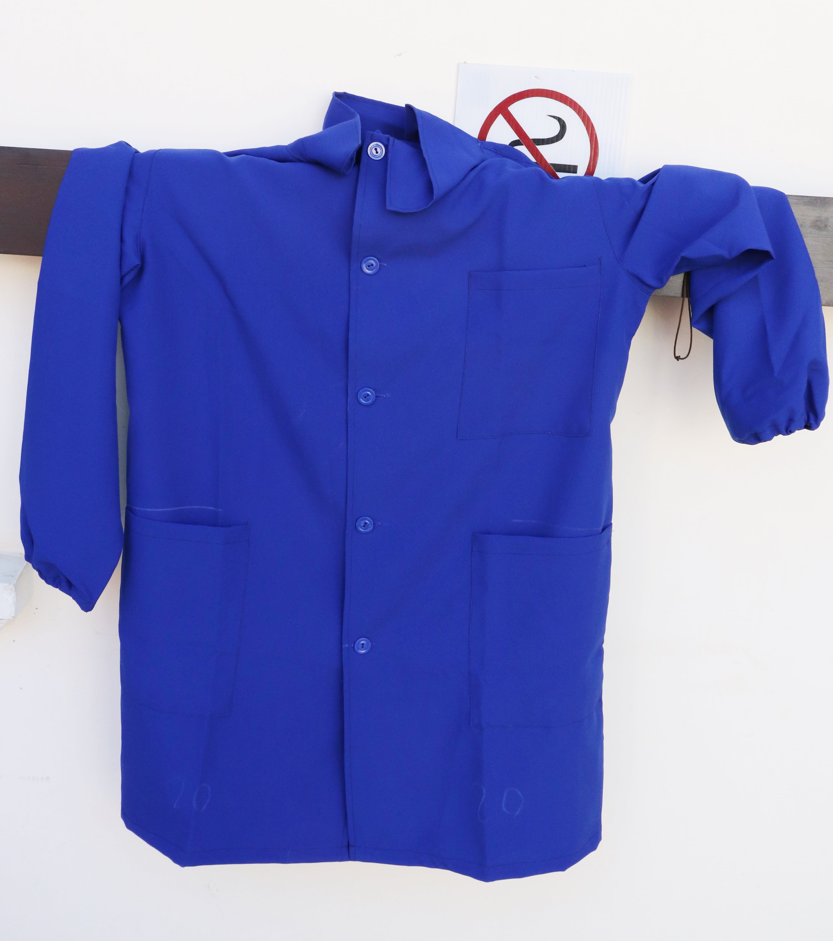
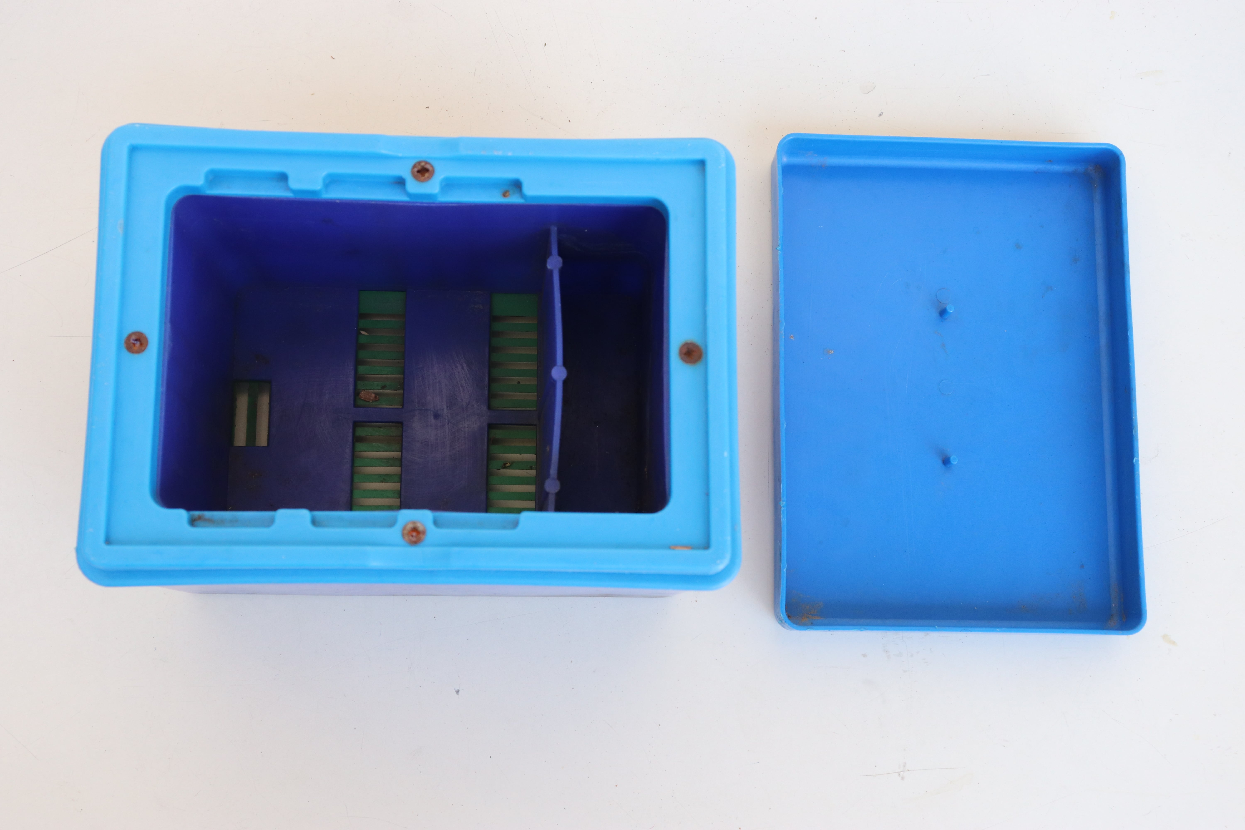
მეფუტკრის სპეციალური სამოსი და მინი ნუკლეუსი

Slide 38
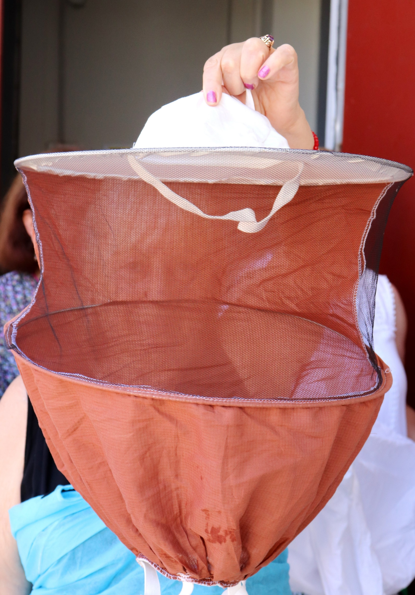
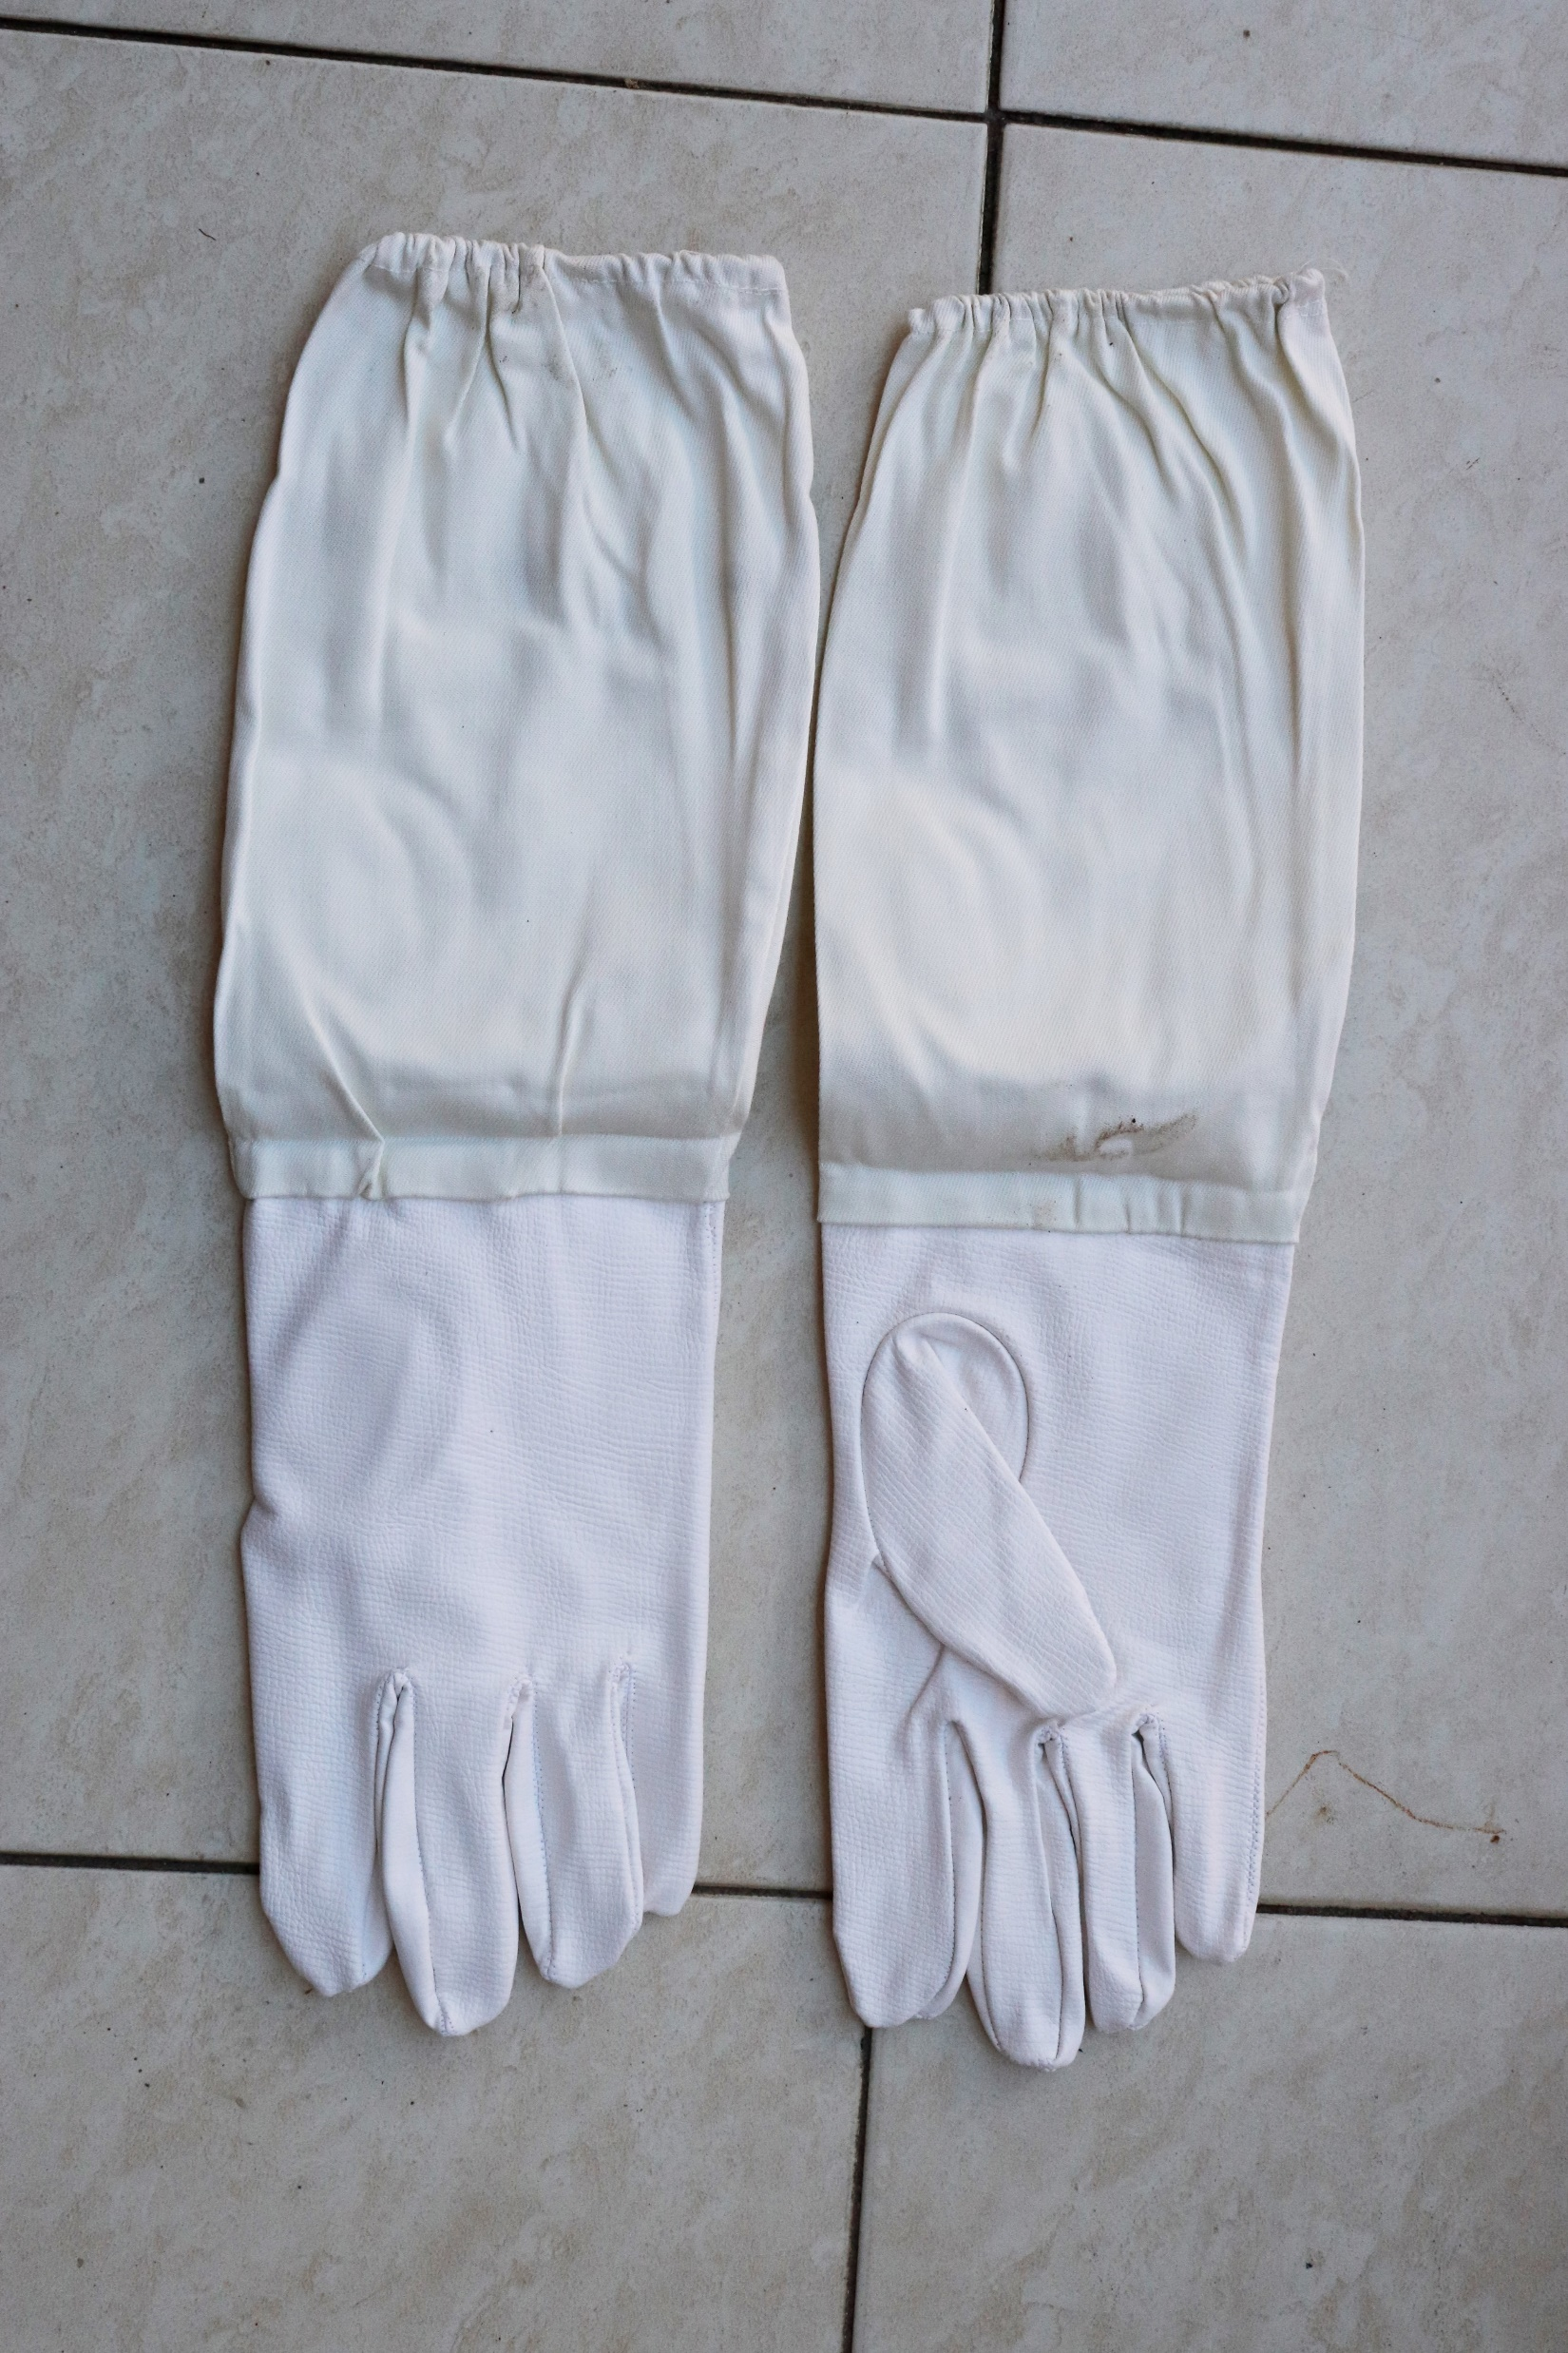
მეფუტკრის პირბადე და ხელთათმანები

Slide 39
მადლობა ყურადღებისათვის!
2024 წელი

